Slide 1
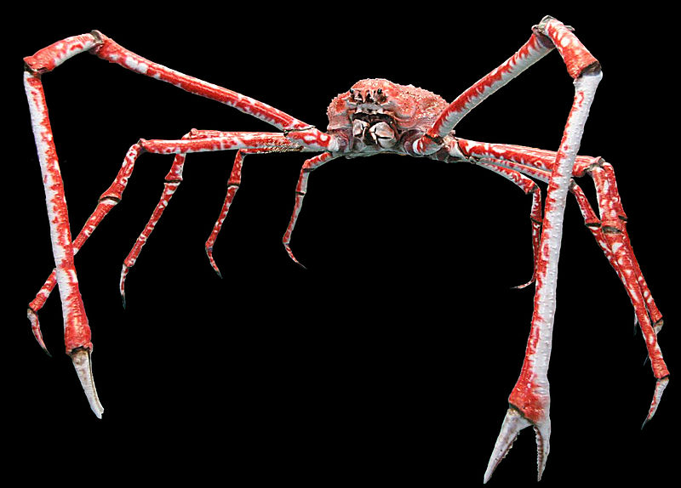
Японский краб-паук

Slide 2
Своё научное название (M. kaempferi) вид получил в честь немецкого путешественника и натуралиста Энгельберта Кемпфера (Лемго, Германия) и был описан в 1836 году голландским зоологом Конрадом Якобом Темминком.

Slide 3
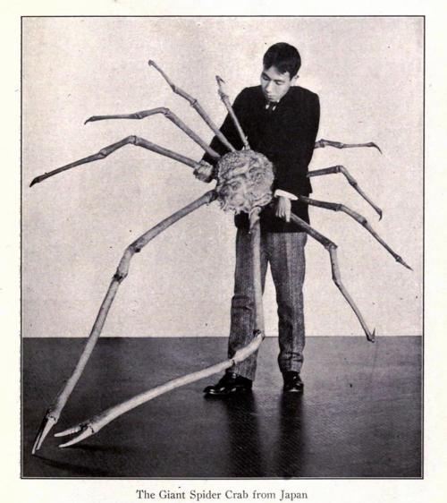
Японский краб-паук (лат. Macrocheira kaempferi) — вид ракообразных из инфраотряда крабов (Brachyura). Один из самых крупных представителей членистоногих: крупные особи достигают 45 см длины карапакса и 3 м в размахе первой пары ног. Распространён в Тихом океане у побережья Японии на глубине от 50 до 300 метров.

Slide 4
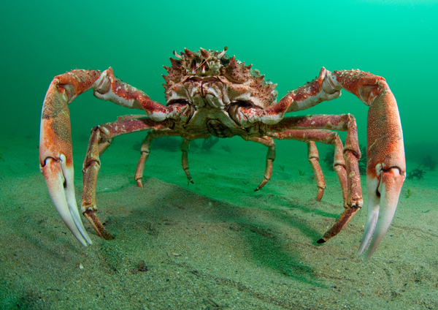
Масса до 20 кг. Длина тела (головогруди без ног) до 37 см, с ногами до 4 м. Обитает на глубинах 150—800 м, но чаще обнаруживается на глубине около 200—300 м. Во время яйцекладки поднимается до 50 м (в весенний период).

Slide 5
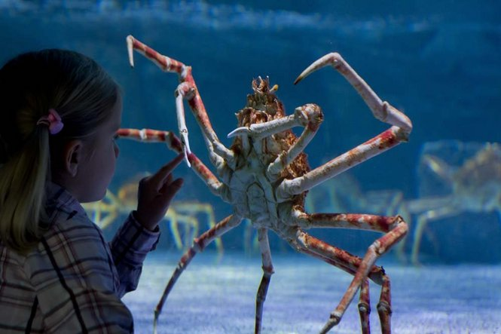
Питается моллюсками и остатками животных; живёт, предположительно до 100 лет.
Используется в пищевых, научных и декоративных целях, часто содержится в крупных аквариумах.

Slide 6
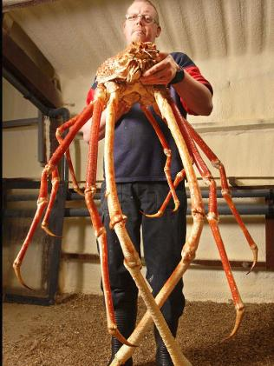
Благодаря обитанию на больших глубинах и невысокому качеству мяса, взрослые экземпляры гигантского краба-паука ловятся лишь единично и используются в основном для демонстрации в аквариумах. Однако молодые особи этого краба (их мясо является деликатесом) обитают в прибрежных водах и могут быть легко пойманы в ловушки с приманкой.

Slide 7
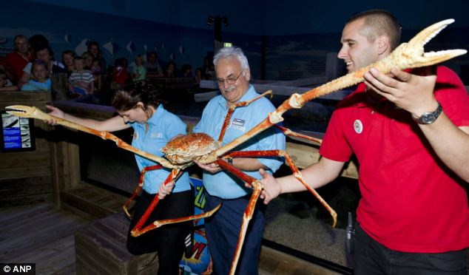
С учетом того, что половозрелым краб становится в возрасте 10 лет, значительная часть его молоди уничтожается до того, как может дать потомство. В результате этого, по мнению специалистов, существование гигантского краба-паука как вида в настоящее время подвергается опасности, а потому он нуждается в охране.

Slide 8
Редкий краб-паук вновь обнаружен спустя 100 лет

Slide 9
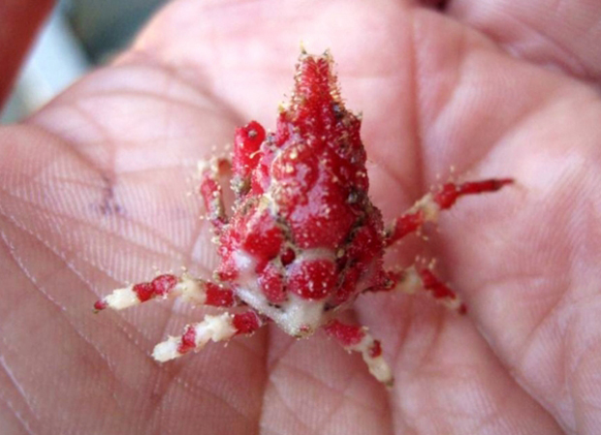
Редкий миниатюрный краб-паук, который последний раз был зарегистрирован в водах британского графства Корнуолл ещё в 1912 году, недавно был снова обнаружен и выставлен напоказ.
Краба-паука pisa armata этим летом поймал рыбак из города Ньюкуэй Дэн Гилберт, и передал его музею-аквариуму «Blue Reef Aquarium».
Сотрудники аквариума говорят, что это животное настолько редкое, что им пришлось обратиться к эксперту по морской флоре и фауне с просьбой помочь им его идентифицировать, после того как они проштудировали все свои справочники.
Но их можно понять, ведь за всю историю человечества об этом крабе сохранилось лишь 13 упоминаний – и все они относятся к Эдвардианской и Викторианской эпохе.

Slide 10
Куратор аквариума Мэтт Слэйтер рассказывает: «Как только Дэн принес его нам, мы поняли, что это нечто необычное. Но, даже пересмотрев все наши справочники и проконсультировавшись с коллегами из других аквариумов, мы всё равно не смогли установить его личность».
Сейчас этого крошечного краба можно увидеть в одном из детских секций аквариума, хотя посетителям сначала придётся как следует его поискать.
«Краб размером с ноготь большого пальца, и он очень любит украшать себя морскими водорослями», – говорит Слэйтер.

Slide 11
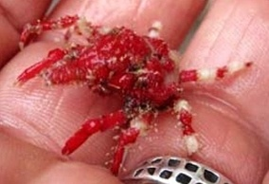
САСИБО ЗА ВНИМАНИЕ

